Slide 1
ЗВІТ З УПРАВЛІННЯ 2018
Згідно з методичними рекомендаціями Міністерства фінансів України від 07.12.2018г. №982 (зі змінами, внесеними наказом Мінфіну від 18.01.19 №27)

Slide 2
ЗМІСТ
Економіка і ломбардна система України
Економіка України
Ломбардна система
Соціальний ломбард
Розвиток «Капітал» ломбарду
Поліпшення сервісу
Поліпшення умов роботи співробітників
Навчання і розвиток співробітників
Досягнення (нагороди за 2018 рік)
Рейтинг серед ломбардів

Slide 3
ЕКОНОМІКА І ЛОМБАРДНА СИСТЕМА УКРАЇНИ

Slide 4
Підсумки діяльності ломбардів за 2018 рік
Станом на 31.12.2018 у Державному реєстрі фінансових установ
налічувалося 359 ломбарди та 6 171 відокремлений підрозділ ломбардів.
За територіальною ознакою найбільша кількість ломбардів зареєстрована
в таких областях:
- м. Києві та Київській області – 90 (25,1%);
- Дніпропетровській – 53 (14,8%);
- Донецькій – 41 (11,4%);
- Харківській – 29 (8,1%);
- Одеській – 20 (5,6%).

Slide 5
Показники фінансового стану ломбардів України
Показники | Станом на 31.12.2016 | Станом на 31.12.2017 | Станом на 31.12.2018 | Темпи приросту 31.12.2018/31.12.2017
 | млн. грн |  |  | Абсолютний | %
Кількість ломбардів | 456 | 415 | 359 | -56 | -13,5
Активи по балансу | 2 630,80 | 2 857,70 | 3 721,30 | -42,4 | -1,1
Дебіторська заборгованість, у тому числі: | 2 630,80 | 2 857,70 | 2 827,80 | -29,9 | -1,0
за наданими фінансовими кредитами | 1 578,20 | 1 596,00 | 1 789,20 | 193,2 | 12,1
за нарахованими відсотками за наданими фінансовими кредитами | 54,00 | 66,2 | 90,7 | 24,5 | 37,00
Статутний капітал | 1 250,30 | 1 352,40 | 1 468,80 | 116,4 | 8,6
Резервний капітал | 48,5 | 61,6 | 77,1 | 15,5 | 25,2
Нерозподілений прибуток | 415,3 | 504,2 | 589,5 | 85,3 | 16,9
Власний капітал, усього | 1 481,60 | 1 648,50 | 1 867,20 | 218,7 | 13,3
Залучені кошти на платній та безоплатній основі | 192,1 | 168,2 | 156,2 | -12 | -7,1

Slide 6
Як свідчать дані, власний капітал ломбардів має тенденцію до росту, а активи ломбардів коливаються. Частка власного капіталу у активах також має змінний характер.

Slide 7
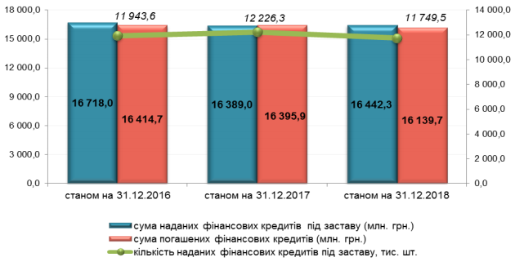
Станом на 31.12.2018 статутний та резервний капітали зросли на 8,6% та 25,2% порівняно з аналогічною датою 2017 року та відповідно становлять 1 468,8 та 77,1 млн. грн. Станом на 31.12.2018 нерозподілений прибуток становить 589,5 млн. грн., порівняно зі станом на 31.12.2017 збільшився на 16,9% (85,3 млн. грн.)
Дані таблиці 2 свідчать про незначні коливання загальних обсягів кредитування на ринку ломбардних послуг протягом останніх трьох років.

Slide 8
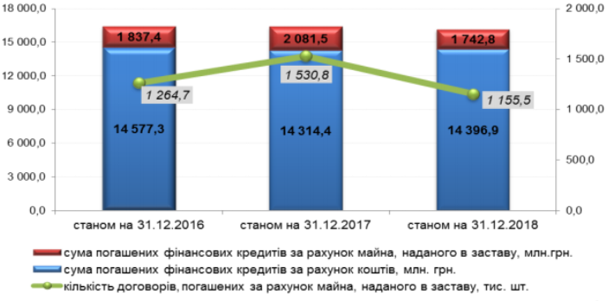
Відсоток погашених кредитів, за рахунок заставного майна, коливається в
межах 10-13%. Так, станом на 31.12.2018 сума погашених фінансових кредитів
за рахунок майна, наданого в заставу становила 1 742,8 млн.грн., або 10,8% від
загальної суми погашених кредитів.
Динаміка погашених фінансових кредитів

Slide 9
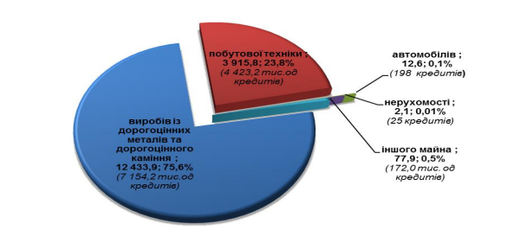
Більшість кредитів надається під заставу виробів із дорогоцінних металів
та каміння, що є найбільш ліквідним майном.
Обсяг наданих фінансових кредитів за видами застави

Slide 10
ЕКОНОМІКА УКРАЇНИ

Slide 11
Динаміка номінального ВВП України в 2013-2018 роки
Валовий внутрішній продукт України в 2018 році зріс на 3,3%. Про це свідчать оперативні дані Державної служби статистики.
Номінальний ВВП становив 3,5587 трлн грн, в розрахунку на одну людину - 84,19 тис грн. Дефлятор ВВП (так звана "макроінфляція") становив 15,4%.
Середній валютний курс в 2018 році становив 27,2005 грн за долар, номінальний ВВП в доларовому еквіваленті становив 130,83 млрд доларів.
Нацбанк в кінці січня 2019 року погіршив оцінку зростання ВВП України в 2018 році з 3,4% до 3,3%. Згідно з консенсус-прогнозом, складеним Мінекономрозвитку, зростання ВВП України в 2018 році оцінювалося на рівні 3,1%. Держбюджет 2018 року було побудовано на прогнозі зростання економіки на 3%.
Найбільші темпи зростання показали сфери фінансової та страхової діяльності (+12,4%), сільське господарство (+7,8%) і будівництво (+7,2%).
Падіння відбулося в сфері освіти (-1,1%) та медицини (-1,7%).

Slide 13
Соціальний ломбард

Slide 14
Telegram Kapital_bot
У 2018 році «Капітал» ломбард запустив чат-бота, у Telegram та став одним з перших українських ломбардів, який першим надав можливість клієнтам прораховувати своє заставне майно за допомогою Telegram_bot.
Нам важливо бути на зв’язку з нашими клієнтами 24/7, щоб надати підтримку в потрібний момент.

Slide 15
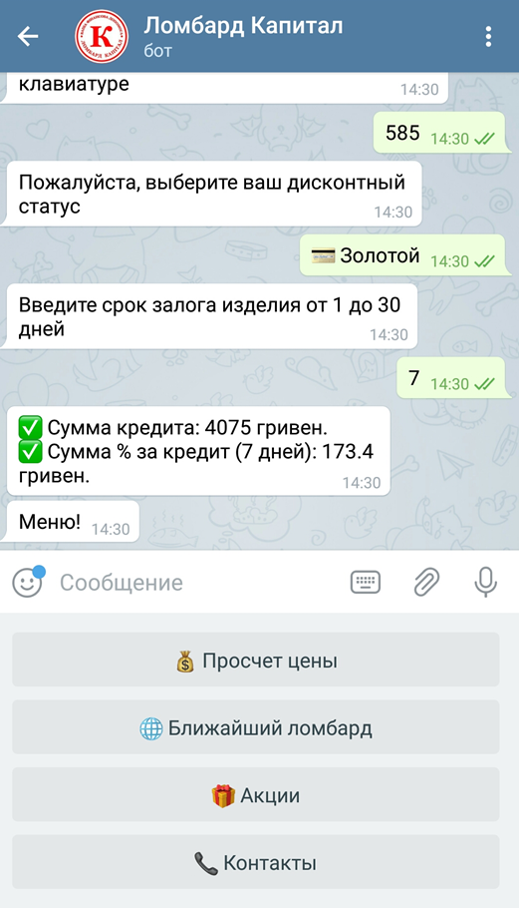
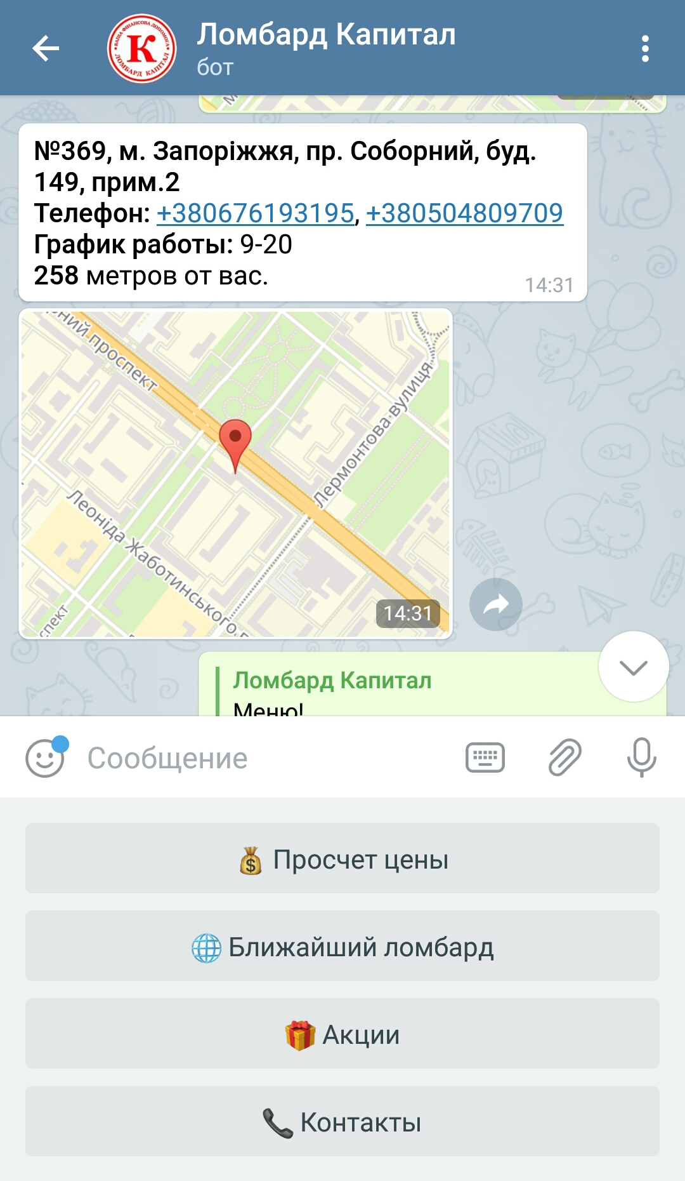
Telegram Kapital_bot
Наш бот вміє:
✅ Прораховує суму кредиту згідно заставного майна
✅ Прорахунок по терміну застави, вивід % суми за кредит.
✅ Показує найближче ломбардне відділення
✅ У будь-який зручний для вас час розповість про всі діючі Акції

Slide 16
Facebook
Крім цього, клієнти ломбарду «Капітал» можуть звернутися через Facebook, де співробітник допоможе вирішити їх питання.

Slide 17
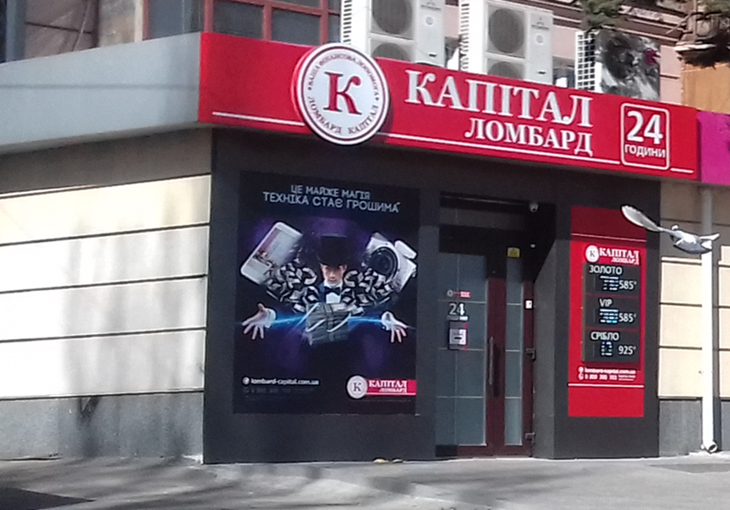
Розвиток «Капітал» ломбарду
Наша мережа працює на ринку заставного мікрокредитування населення України з 2004 року. У 2019 році мережі Капітал ломбард виповнюється 15 років.
Ломбард «Капітал» ставить перед собою амбітні цілі, задовольняючи повністю потреби своїх клієнтів.
На сьогодні в Україні відкрито більше 400 відділень в 77 містах України і більше 2 000 000 осіб скористалися послугами нашої мережі ломбардів

Slide 18
Поліпшення сервісу Ломбард «Капітал» прагне постійно розширювати можливості клієнтів при отриманні позик
Для нових клієнтів знизили відсоткову ставку до 0,01% в день. Можливо оформити договір під заставу золота, срібла або техніки , терміном до 15 днів. Взяти участь в акції можливо клієнтам, вперше оформлюючих кредит у компанії «Ломбард Капітал».
Ломбард «Капітал» не тільки пропонує своїм клієнтам комфортні відсотки по кредиту, а й надає можливість погашати позик зручним способом:
незалежно від того, послугами якого відділення скористався клієнт, щоб закласти в ломбард прикраси або техніку, погасити відсотки по кредиту можливо в будь-якому відділенні ломбарду «Капітал» на території України
також є можливість продовжити договір відповідно до його умов онлайн, за декілька хвилин зареєструвавшись в особистому кабінеті на сайті "Капітал" ломбард.
Мережа ломбардів Капітал турбується про те, щоб клієнти без клопоту і зайвої витрати часу могли користуватися послугами позик під заставу срібла, золота та техніки.

Slide 19
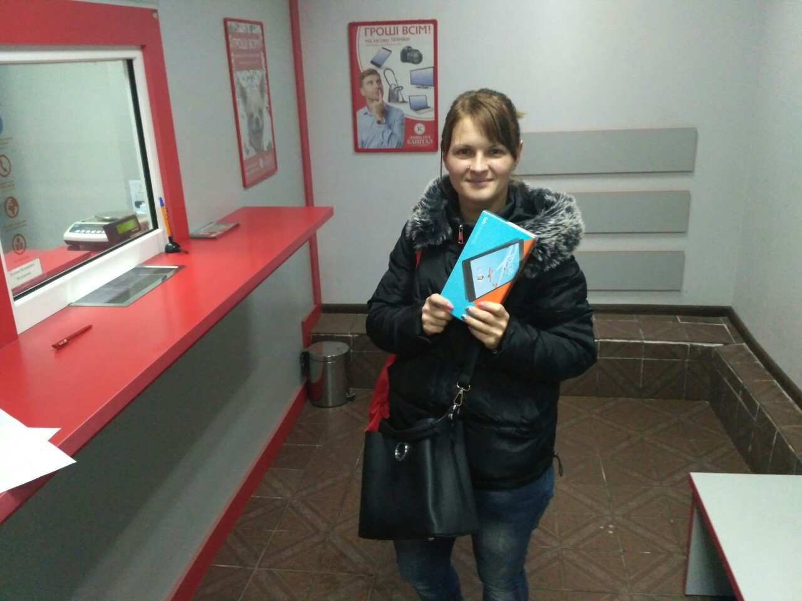
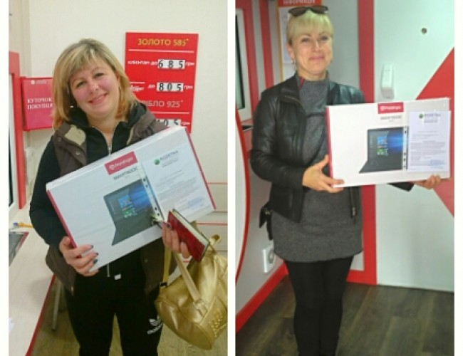
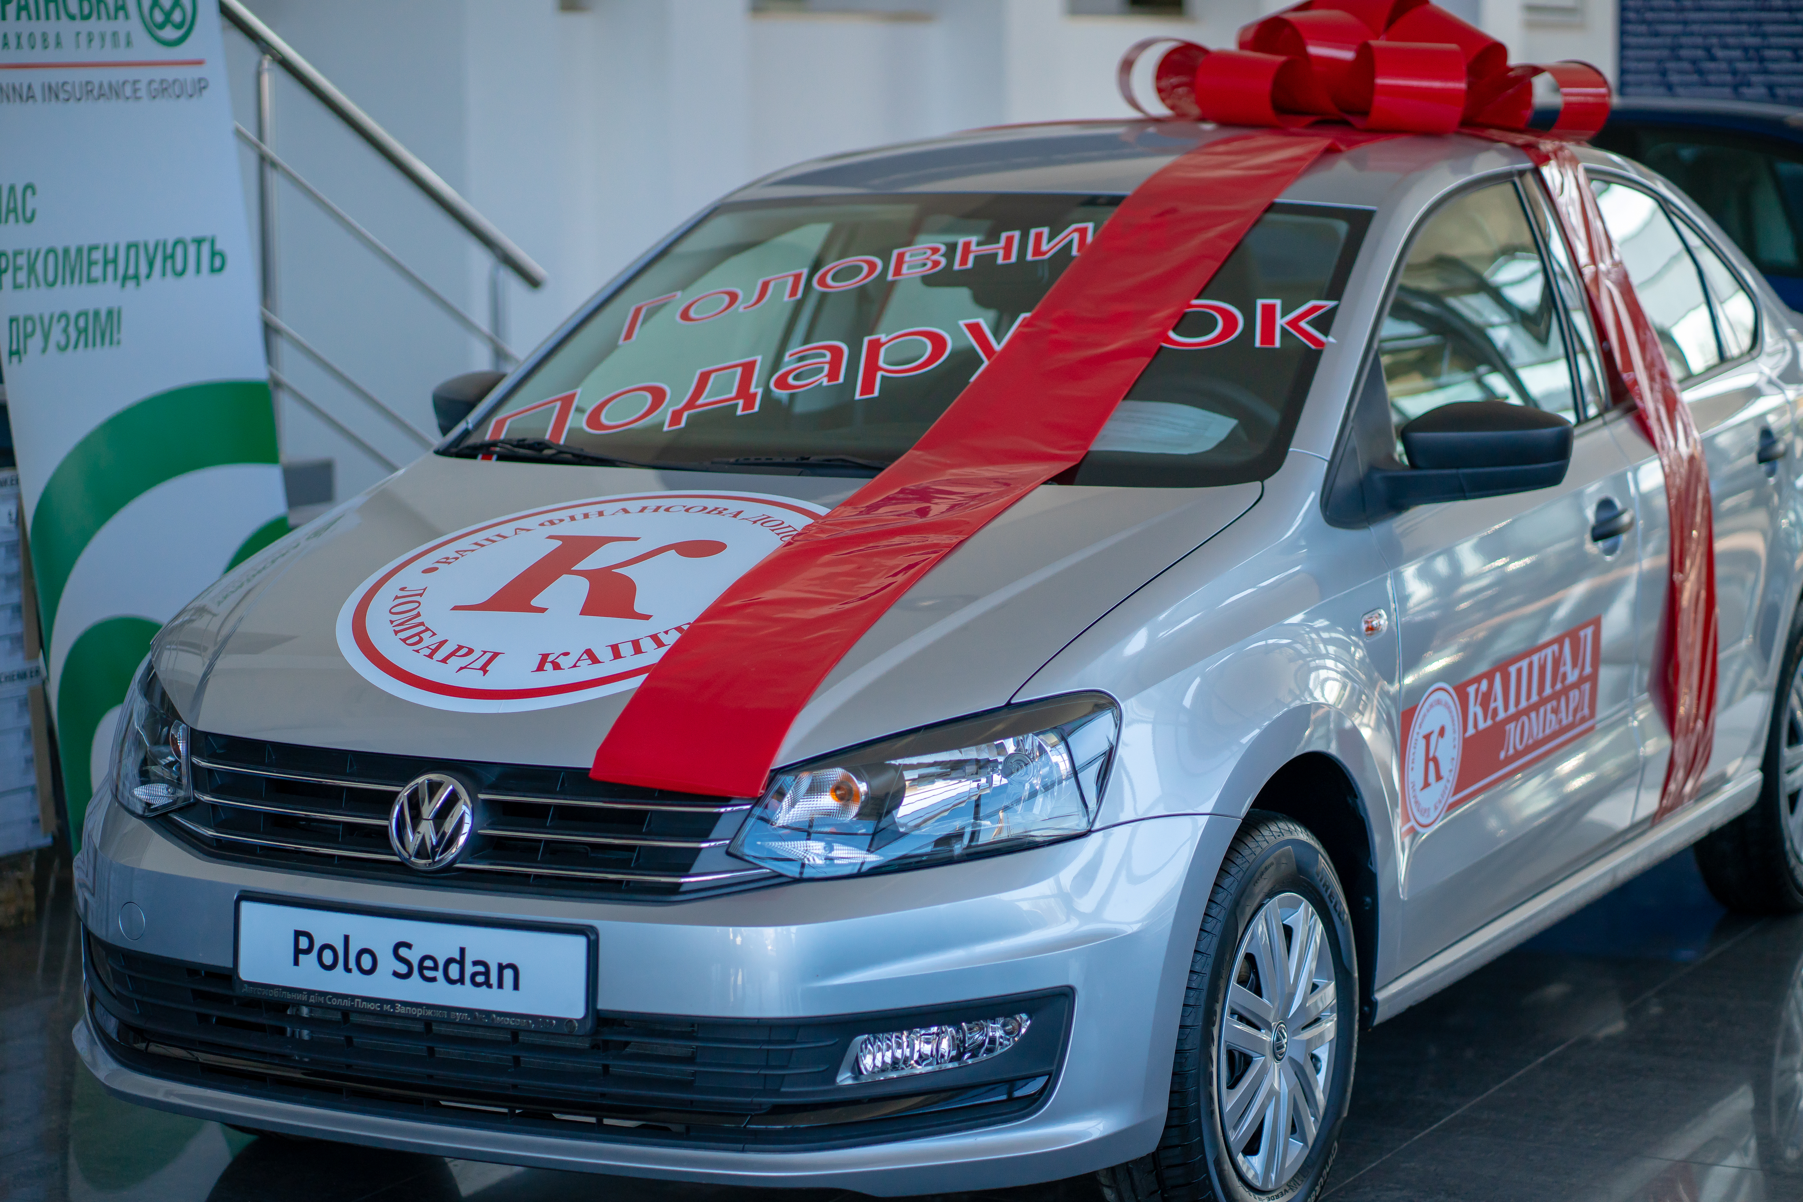
Поліпшення сервісу Акції та розіграши
Ломбард Капітал, клієнтів завжди радує новими вигідними пропозиціями і часто проводить різні акції, розіграші де кожен може Отримати цінний подарунок ».
Звертаючись в нашу мережу ломбардів, клієнти можуть бути впевнені у високій якості послуг, що надаються!

Slide 20
Поліпшення умов роботи співробітників
В ломбард "Капітал" працює 1192 співробітника. Середній вік – 31рік.
Компанія лояльна до своїх співробітників і кожен фахівець дуже важливий для нас. Ми намагаємося зробити максимально комфортную робочу зону:
офіс обладнаний за останнім словом техніки
конкурентна заробітна плата
можливість кар'єрного зросту
додаткове безкоштовне навчання в процесі роботи
у співробітників повний соц. Пакет

Slide 21
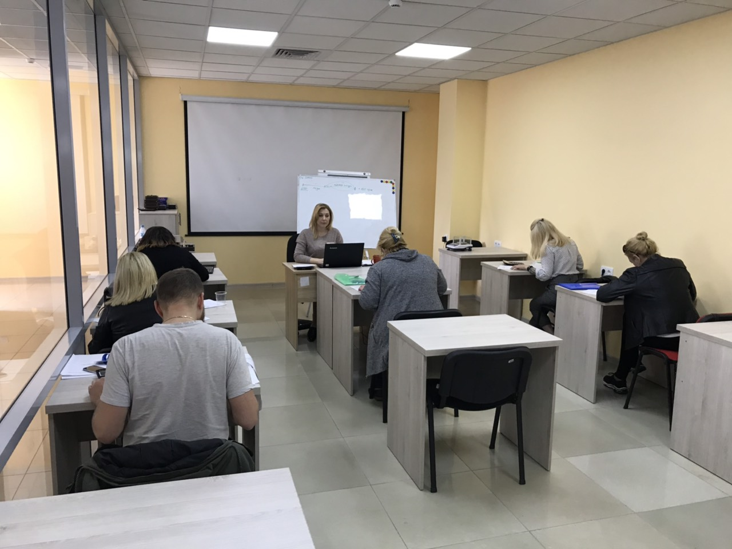
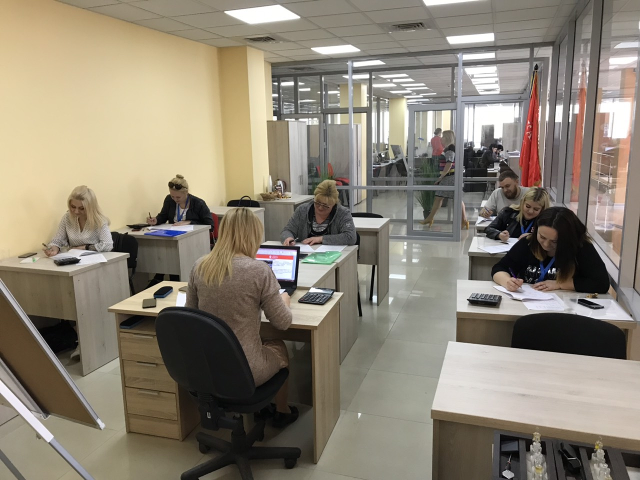
Навчання і розвиток співробітників
За 2018 рік навчено 243 фахівця ломбардних відділень.
Місія ломбарду «Капітал» - виховання єдиних корпоративних стандартів обслуговування клієнтів нашої мережі.
У ломбарді «Капітал» розроблена спеціальна навчальна програма, що визначає зміст і кількість знань, умінь, навичок, призначених до обов'язкового засвоєння кандидатів на посаду «експерт-оцінювач». Навчання проводять висококваліфіковані фахівці, які мають досвід роботи на посаді оцінювача в нашій же мережі. За період навчання в "Капітал" кожен новачок здає три іспити, по кожному з яких встановлений прохідний бал. У разі успішного закінчення курсу, випускникам надаються фірмові сертифікати.

Slide 22
Досягнення - нагороди за 2018 рік
Завдяки вашій довірі та високій оцінці нашої роботи впродовж багатьох років ми залишаємося лідерами у сфері заставного мікрокредитування.
Це підтверджено престижними нагородами, що отримала наша мережа ломбардів В 2018 році.
Зірка якості 2018
Українська народна
премія 2018
Вибір України 2018

Slide 23
Рейтинг серед ломбардів
НАРОДНЕ ГОЛОСУВАННЯ – 2018:
НОМІНАЦІЯ – ЛОМБАРДИ
Опитування респондентів для вивчення думки споживачів в рамках проекту Українська народна премія проводиться методом онлайн-голосування споживачів за торгові марки, представлені на українському ринку товарів та послуг, на сайті та у розділі Премія

Slide 24
Рейтинг серед ломбардів
НАРОДНЕ ГОЛОСУВАННЯ – 2018:
НОМІНАЦІЯ – ЛОМБАРДИ
Результати голосування затверджуються всеукраїнською агенцією маркетингових досліджень, що
спеціалізується на вивченні споживчої поведінки зі застосуванням online опитувань DigData

